Slide 1

Political System of East Asia
2019. 2nd Semester Social Study Presentation
1507 오유신
1508 임상민
1509 장민준
1515 최세현

Slide 2
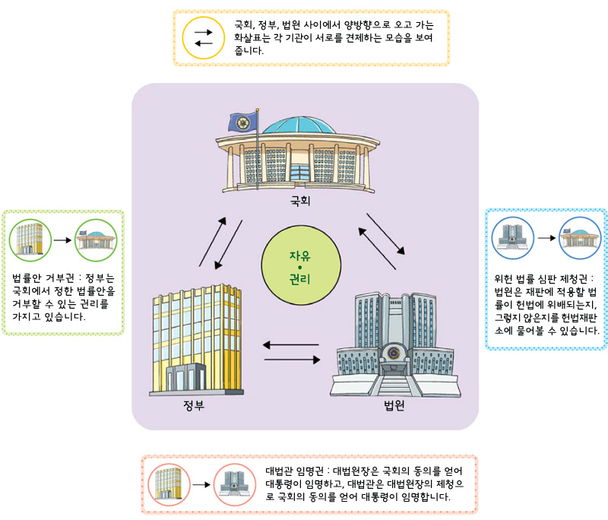
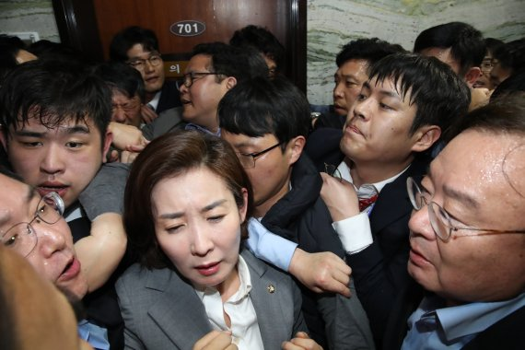
대한민국의 정치체제
“대한민국은 민주공화국이다.” – 대한민국 헌법 제1조 제1항
민주공화국
삼권분립
특징적인 요소
주권이 국민에게 있는 공화국
국민이 선출한 대표에 의하여 국정을 운영하는 나라
입법부(국회)
+
행정부 (대통령을 수반으로 하는 정부)
+
사법부(법원, 헌법재판소)
헌법재판소
+
제왕적 대통령제
#아시아_민주주의지수_1위 #현실은_잘_모르겠어요

Slide 3

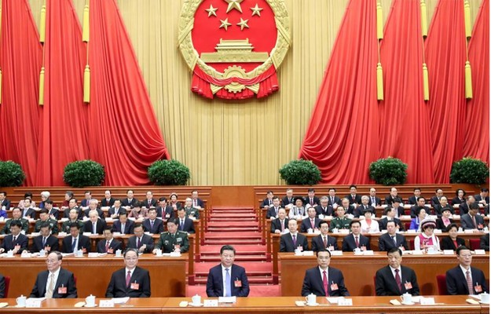
중화인민공화국의 정치체제
1당체제
주요기관
중국공산당의
1당체제
중국 공산당
당 |  | 정
전국대표대회 |  | 전국인민대표대회 국가주석, 중앙군사위 주석, 국무원 총리 선출 | 중국인민정치협상의회
중앙위원회 중앙위원회 총서기 |  | 국무원 국무원 총리 | 중국인민정치협상회의 전국위원회
중앙정치국 중앙정치국 상무위원회 | 중앙군사위원회 중앙군사위원회 주석 | 중화인민공화국 국방부 | 중국인민정치협상회의 지방위원회
#중국은_1당체제_공산당 #전_공산주의_국가

Slide 4
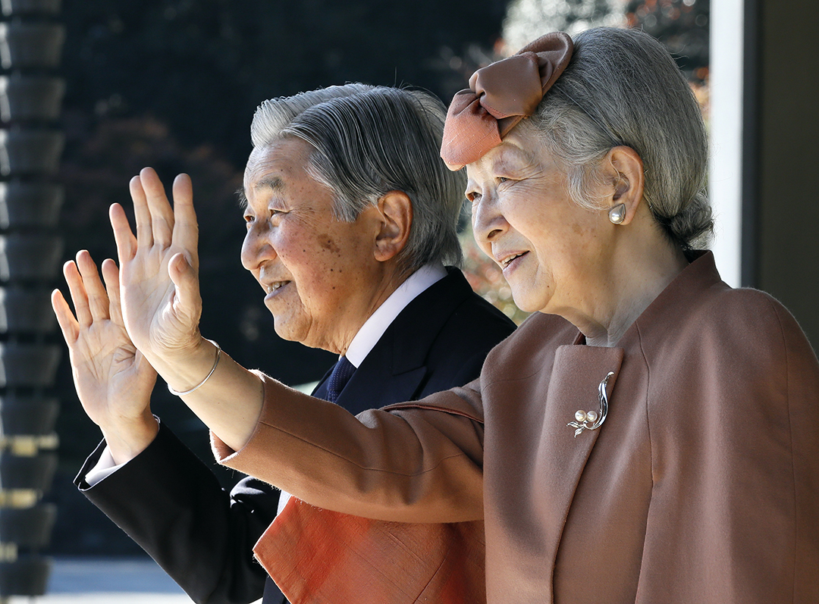
일본국의 정치체제
천황
의원내각제
중의원/참의원
일본 천황은 일본의 군주로 일본 황실의 대표
"일본국의 상징이며, 일본 국민 통합의 상징“
행정부의 성립과 존속이 의회(입법부)의 신임에 근거하는 정부의 형태
+
국가원수는 존재하나 정부수반과는 분리되어 있어 실권이 없음
일본 국회는 중의원과 참의원의 양원제
중의원은 참의원의 임기보다 짧고, 중의원은 임기 중에 해산 가능
#일본은_천황_+_의원내각제_양의원인게_좀_다르죠

Slide 5
Thank You!
FOR LISTENING

